Slide 1
Dw i’n meddwl…

Slide 2
Mae Tom Jones yn grêt.

Slide 3
Mae Tom Jones yn grêt.
Dw i’n meddwl, “Mae Tom Jones yn grêt.”

Slide 4
Mae Tom Jones yn grêt
bod
Dw i’n meddwl mae Tom Jones yn grêt.

Slide 5
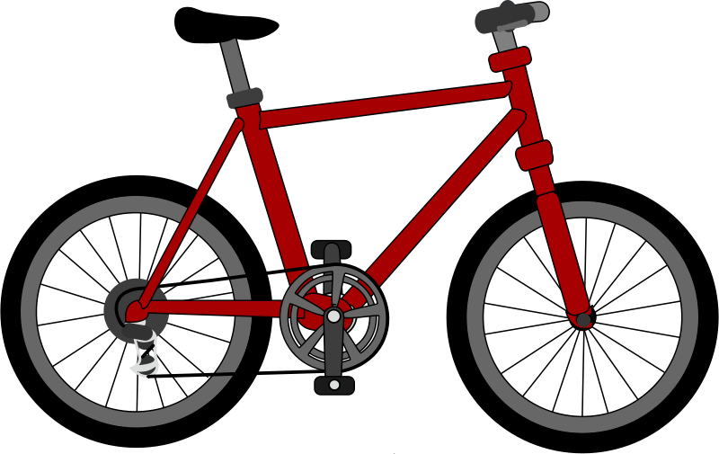
Beic
fy meic i
dy feic di
ei feic e
ei beic hi
ein beic ni
eich beic chi
eu beic nhw

Slide 6
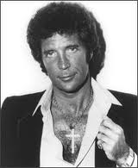
e
Dw i’n meddwl bod Tom Jones yn grêt.
Dw i’n meddwl bod e’n grêt.
Dw i’n meddwl ei fod e’n grêt.
Dw i’n meddwl (ei) fod e’n grêt.
ei fod

Slide 7
Dw i’n gweithio
Dw i’n gwybod fy mod i’n gweithio.
Rwyt ti’n deall
Dw i’n gwybod dy fod ti’n deall.

Slide 8
‘Dyn ni’n iawn.
Dw i’n gwybod ein bod ni’n iawn.
Maen nhw’n dod.
Efallai eu bod nhw’n dod.

Slide 9
Amserau eraill

Slide 10
Roedd Tom Jones yn grêt.

Slide 11
Roedd Tom Jones yn grêt.
Dw i’n meddwl, “Roedd Tom Jones yn grêt.”

Slide 12
Roedd Tom Jones yn grêt
bod
Dw i’n meddwl roedd Tom Jones yn grêt.

Slide 13
Roedd Tom Jones yn grêt
Ro’n
Dw i’n meddwl bod Tom Jones yn grêt.

Slide 14
Bydd Tom Jones yn grêt.

Slide 15
Bydd Tom Jones yn grêt.
Dw i’n meddwl, “Bydd Tom Jones yn grêt.”

Slide 16
Bydd Tom Jones yn grêt.
Dw i’n meddwl bydd Tom Jones yn grêt.
Dw i’n meddwl y bydd Tom Jones yn grêt.

Slide 17
Basai Tom Jones yn grêt i agor y neuadd.

Slide 18
Basia Tom Jones yn grêt i agor y neuadd.
Dw i’n meddwl, “Basai Tom Jones yn grêt i
agor y neuadd.”

Slide 19
Basai Tom Jones yn grêt i agor y neuadd.
Dw i’n meddwl basai Tom Jones yn grêt i
agor y neuadd.
Dw i’n meddwl y basai Tom Jones yn grêt
i agor y neuadd.

Slide 20
Pwyslais

Slide 21
Tom Jones yw’r gorau

Slide 22
Tom Jones yw’r gorau
Dw i’n meddwl, “Tom Jones yw’r gorau.”

Slide 23
Tom Jones yw’r gorau
taw
Dw i’n meddwl Tom Jones yw’r gorau.


Slide 24
Dych chi’n ardderchog!
Dw i’n gwybod eich bod chi’n ardderchog.

